Slide 1
Презентація
На тему:
“Пожежна безпека”

Slide 2
Підготувала
учениця 11 класу
Ліпатова Тетяна

Slide 3
«Вогонь — друг, вогонь — ворог.
Якою гранню він обернеться, залежить від людини.»

Slide 4
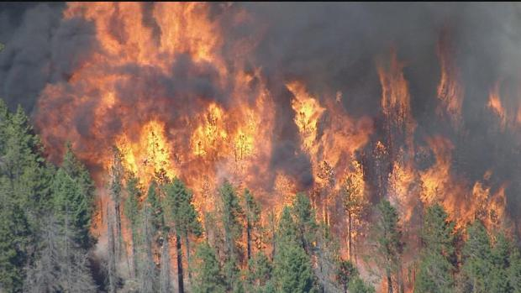
Пожежа – це неконтрольований
процес горіння, який несе
загрозу життю людей, тварин,
знищує природні ресурси,
матеріальні цінності.

Slide 5
Головними причинами виникнення пожеж найчастіше є такі:
* необережне поводження з вогнем;
* необережність під час паління (у ліжку або інших місцях);
* дитячі забавки з вогнем;
* порушення правил пожежної безпеки під час обладнання та експлуатації електроустаткування'й побутових електроприладів;

Slide 6
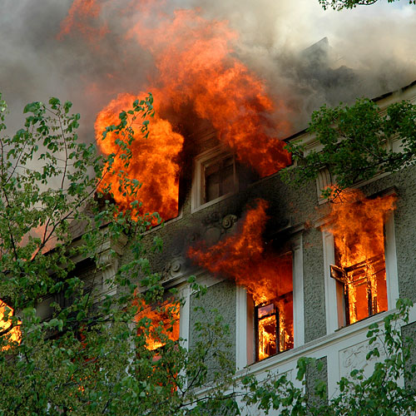
* порушення правил обладнання та експлуатації грубного опалення;
* порушення правил експлуатації газових приладів;
* розпалювання багать і спалювання сміття поблизу будівель;
* застосування для розпалення багаття легкозаймистих рідин
(бензину, гасу, ацетону та ін.).

Slide 7
Якщо пожежа, все таки, сталась , телефонуй
за номером 101!

Slide 8
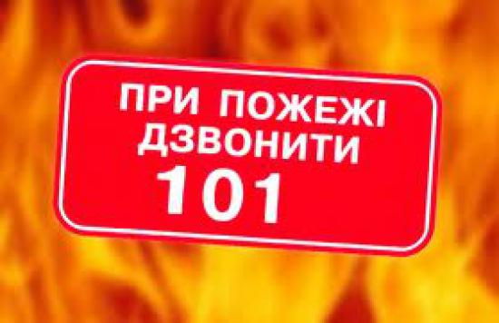

Slide 9
У випадку виникнення пожежі проводиться евакуація – організований вихід усіх людей з небезпечного місця на вулицю.
Із приміщення, де сталася пожежа, слід виходити швидко, але без зайвої метушні і паніки.

Slide 10
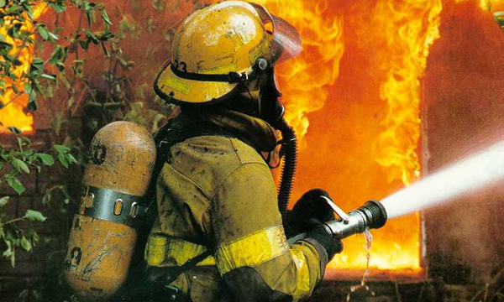
Бережіть себе та дотримуйтесь правил пожежної безпеки!

